Slide 1

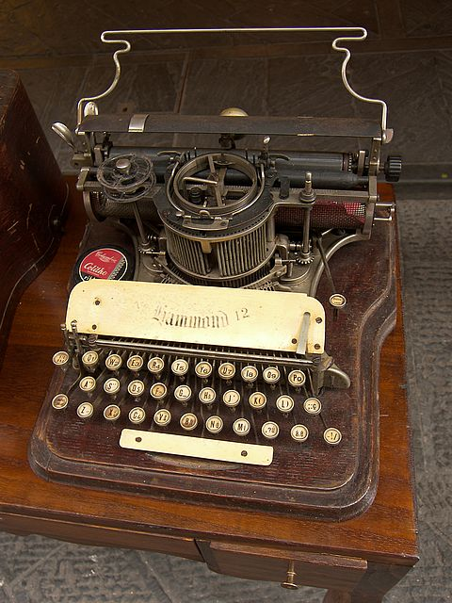
Curiosidades del idioma español

Slide 2
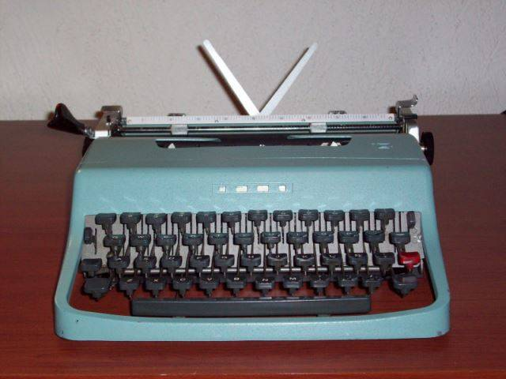
El vocablo reconocer se lee lo mismo de izquierda a derecha que viceversa.

Slide 3
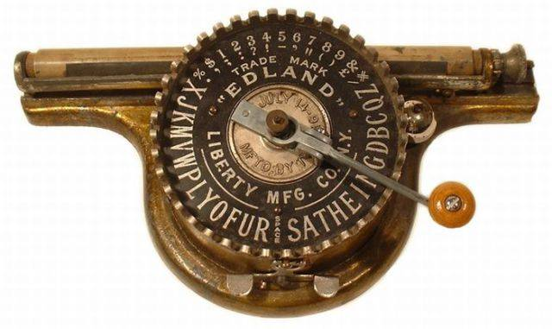
En el término centrifugados todas las letras son diferentes y ninguna se repite.

Slide 4
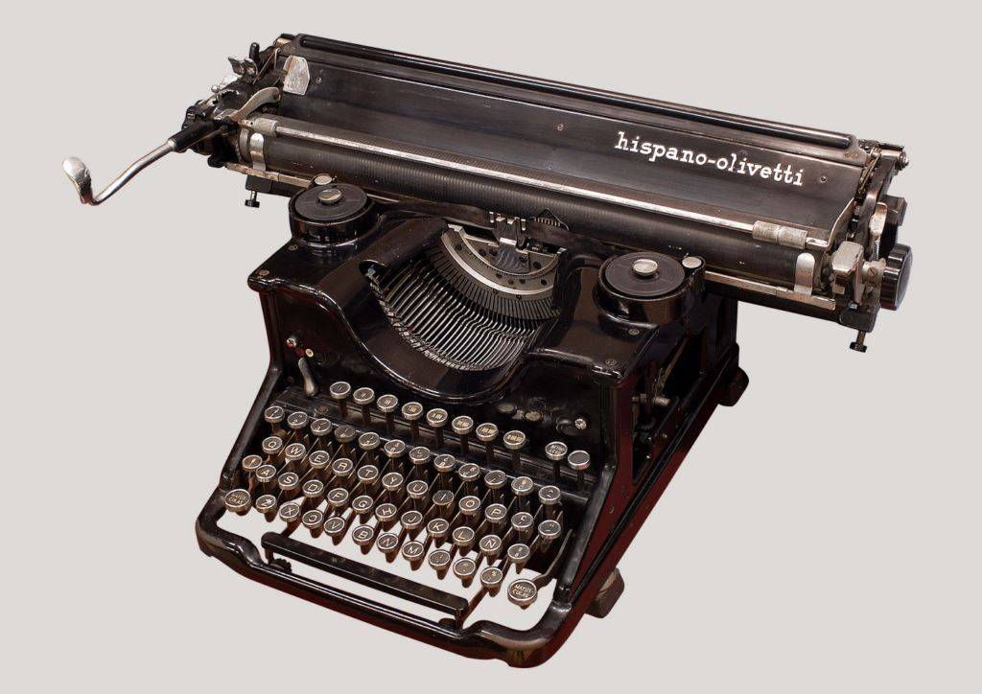
En aristocráticos, cada letra aparece dos veces.

Slide 5
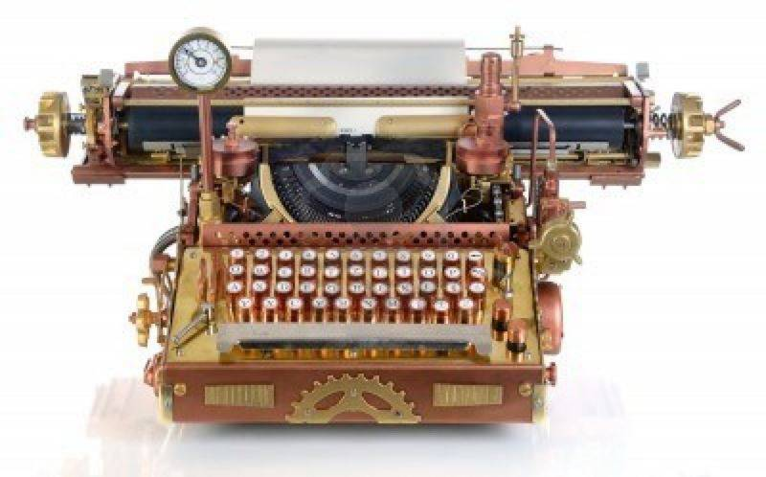
El vocablo cinco tiene a su vez cinco letras, coincidencia que no se registra en ningún otro número.

Slide 6
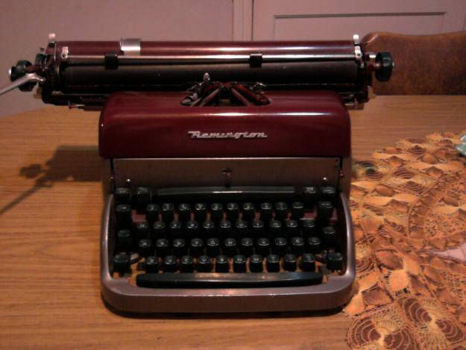
El término corrección tiene dos letras dobles...

Slide 7
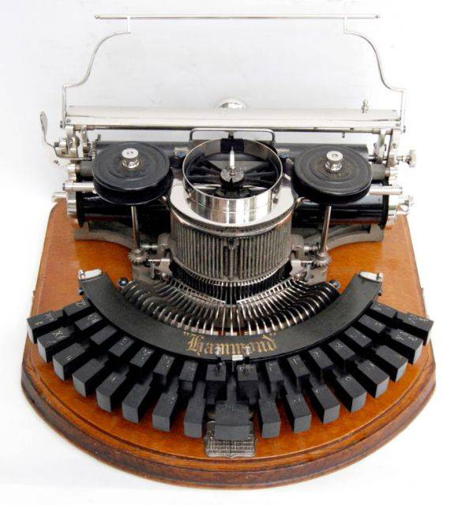
Las palabras ecuatorianos y aeronáuticos poseen las mismas letras, pero en diferente orden.

Slide 8
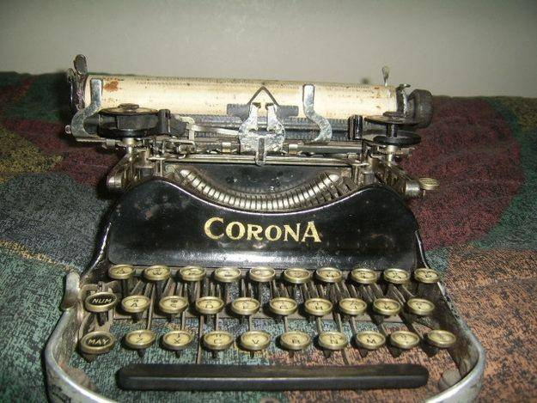
Con 23 letras, se ha establecido que la palabra electroencefalografista es la más extensa de todas las aprobadas por la Real Academia Española de la Lengua.

Slide 9

El término estuve contiene cuatro letras consecutivas por orden alfabético: stuv.

Slide 10
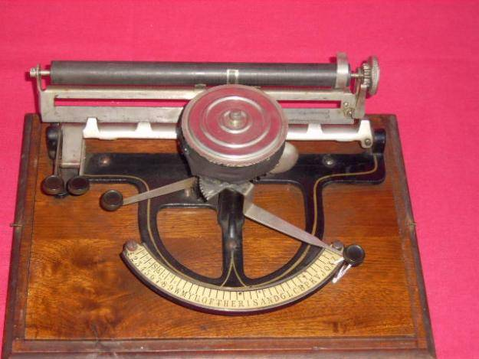
Con nueve letras, menstrual es el vocablo más largo con solo dos sílabas.

Slide 11

Mil es el único número que no tiene ni o ni e.

Slide 12
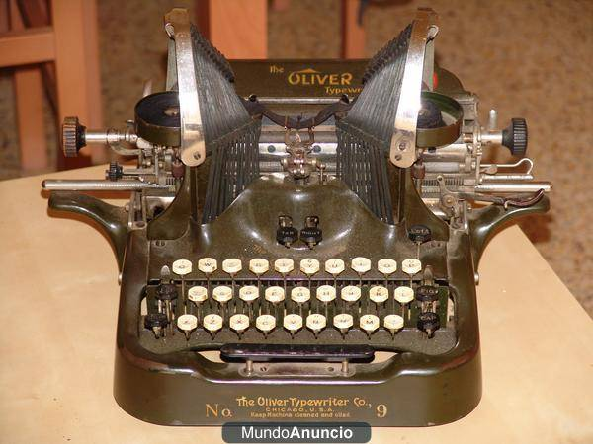
La palabra pedigüeñería tiene los cuatro firuletes que un término puede tener en nuestro idioma: la virgulilla de la ñ, la diéresis sobre la ü, la tilde del acento y el punto sobre la i.

Slide 13
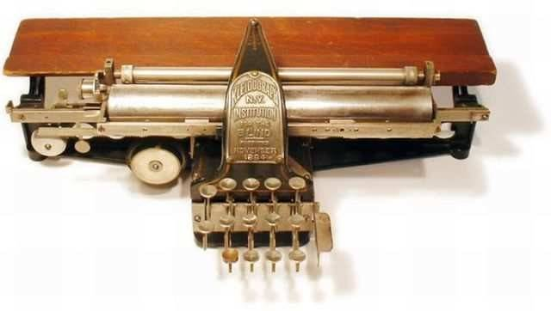
La palabra euforia tiene las cinco vocales y sólo dos consonantes...

Slide 14
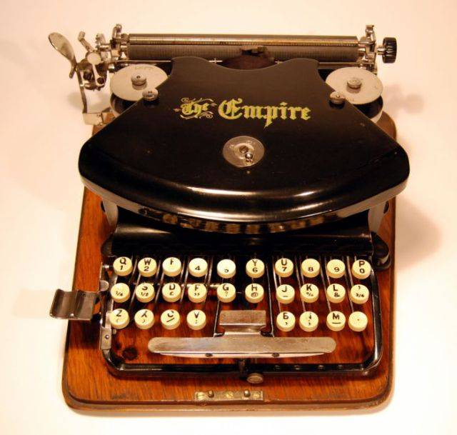
La palabra Argentino, solo puede ser transformada en ignorAnte (por suerte, el calificativo no es aplicable a la totalidad de los nativos !!!!)

Slide 15

La palabra oía tiene tres sílabas en tres letras.

Slide 16

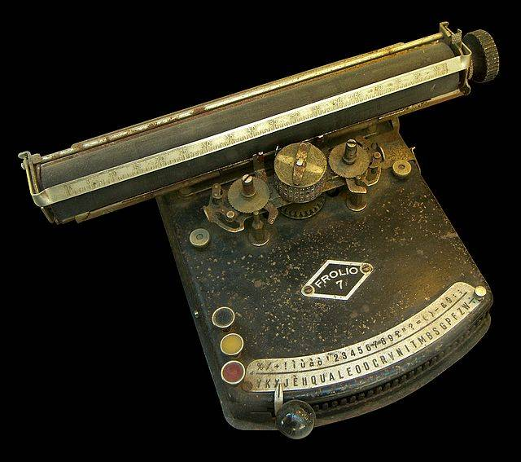
El término arte es masculino en singular y femenino en plural

Slide 17
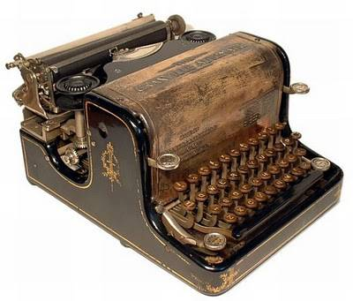
Paralelepipédicos: Consonantes y vocales alternadas.

Slide 18
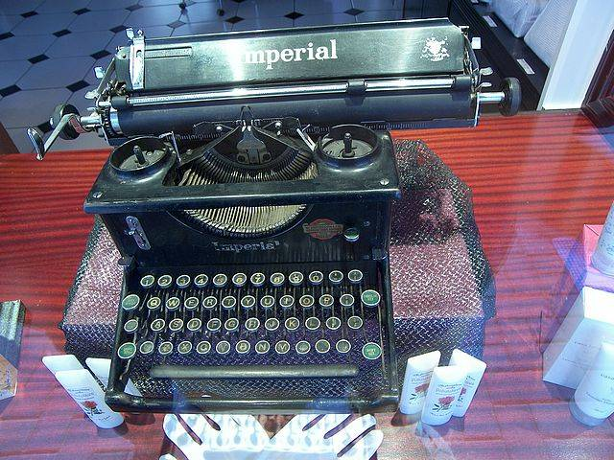
Sarapes-separas: distinto significado leída al derecho y al revés.

Slide 19
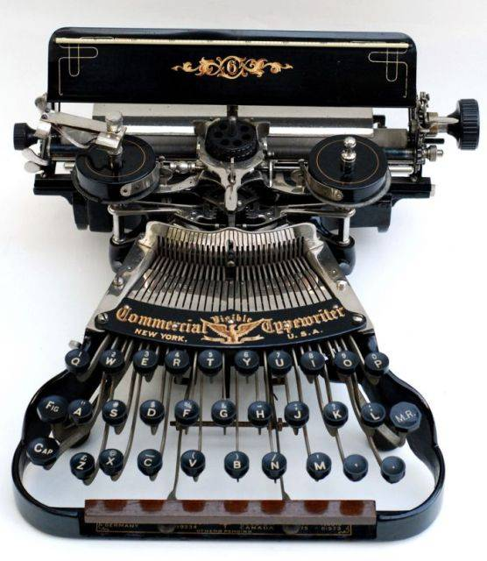
Noveno: tres silabas, si le quitas la del medio no cambia el significado.

Slide 20
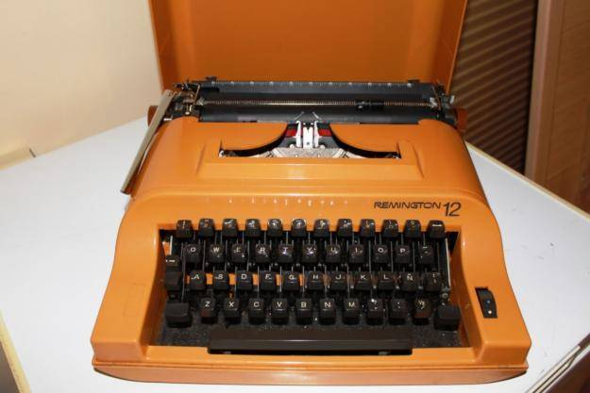
Entre los matices que distinguen a la lengua española figuran en un sitio relevante las curiosidades.

Slide 21
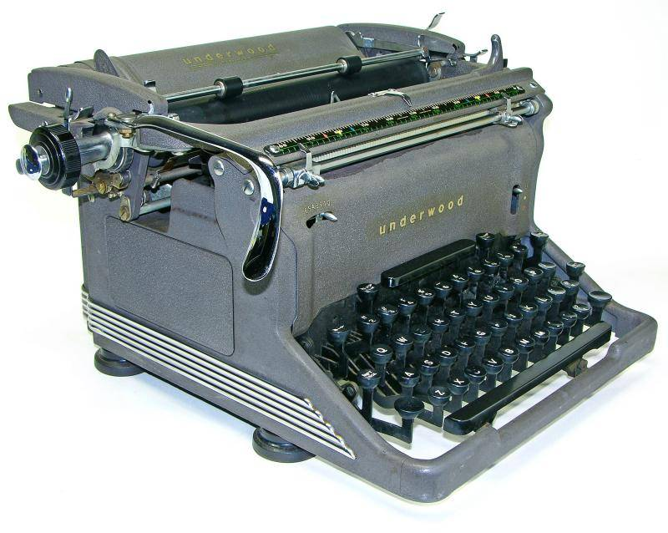
Pongo de muestra un caso de acentuación. Aquí se trata de una oración en la cual todas sus palabras - nueve en total - llevan tilde.

Slide 22
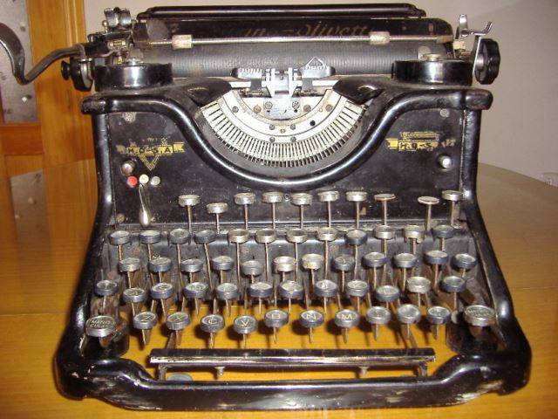
«Tomás pidió públicamente perdón, disculpándose después muchísimo más íntimamente».

Slide 23
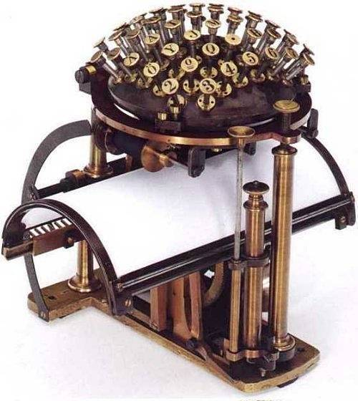
Adiós

Slide 24
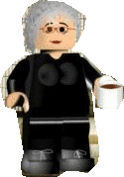
EsterMarin

Slide 25



Accede a la sección que desees desde aquí:
Propia Creación
De la Red
Dedicatorias | Fechas Especiales | Graciosos
Historia y Arte | Lugares | Musicales
Naturaleza y Ciencias | Política | Reflexión
Religiosos | Románticos | Salud
Dedicatorias | Fechas Especiales | Graciosos
Historia y Arte | Lugares | Musicales
Naturaleza y Ciencias | Política | Reflexión
Religiosos | Románticos | Salud
Si deseas recibir pps periódicamente en tu correo electrónico subscríbete aquí:

